Slide 1
ПОЗНАВАТЕЛЬНОЕ РАЗВИТИЕ МЛАДШИХ ДОШКОЛЬНИКОВ ПОСРЕДСТВОМ ИНТЕГРАЦИИ В ОБРАЗОВАТЕЛЬНОЕ ПРОСТРАНСТВО ДОУ ЭЛЕМЕНТОВ ПЕДАГОГИЧЕСКОЙ СИСТЕМЫ МАРИИ МОНТЕССОРИ
Автор: Вовкогон А.В.

Slide 2
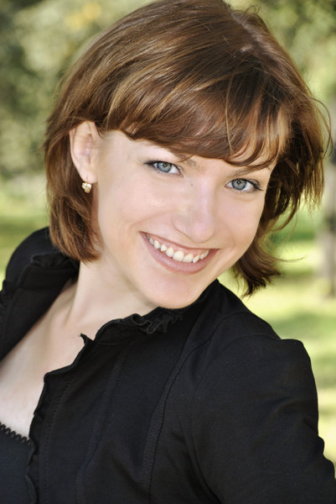
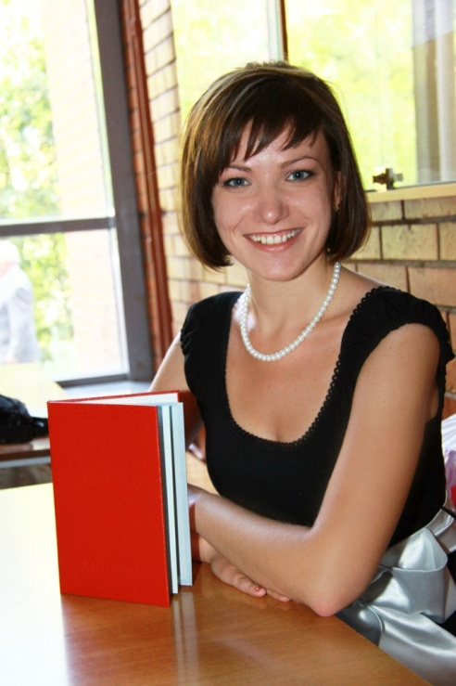
Образование: окончила Челябинский государственный университет по специальности «педагог-психолог» в 2012г.
Анастасия Вовкогон

Slide 3
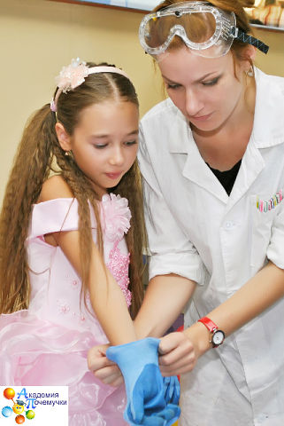
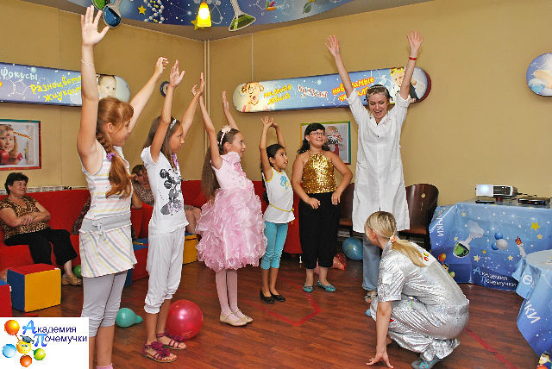
Опыт работы:
Центр научных праздников
«Академия Почемучки»
Детский сад Центр развития ребёнка №425
Монтессори центр
«Секрет Детства» г. Челябинск
Филиал Детского сада Центра развития ребёнка №17

Slide 4
Проблема: Задатки к познавательной деятельности, являясь врождёнными, однако требуют дальнейшего развития. Но в процессе развития познавательной сферы снижается познавательная активность дошкольников

Slide 5
Причины снижения познавательной активности:
Зачастую ребёнок является только субъектом педагогических воздействий. В ходе непосредственно-образовательной деятельности педагоги чаще используют пассивные методы обучения;
недостаточное количество материалов для свободного экспериментирования, самостоятельного творческого поиска решений в предметно-пространственной среде

Slide 6
Идея изменения:
Интеграция в образовательное пространство ДОУ элементов педагогической системы М.Монтессори

Slide 7
ведущая роль в образовательном процессе в системе Монтессори сдвигается с педагога на ребёнка. Ребёнок теперь не просто субъект, а активный объект;
в свободной и самостоятельной деятельности создаются все предпосылки для активного развития познавательных процессов и познавательной активности.
уникальные дидактические монтессори-материалы и обучающая среда создают широкий простор для экспериментирования и творческого развития.

Slide 8
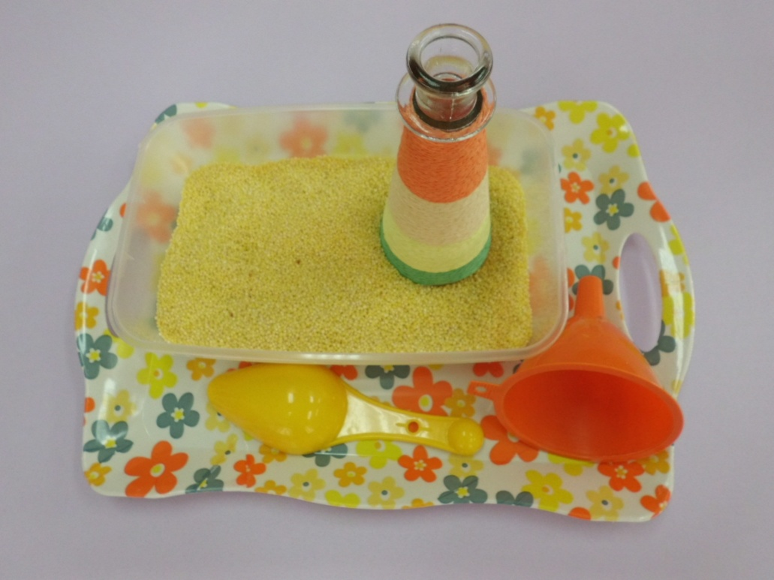
Зона упражнений практической жизни

Slide 9
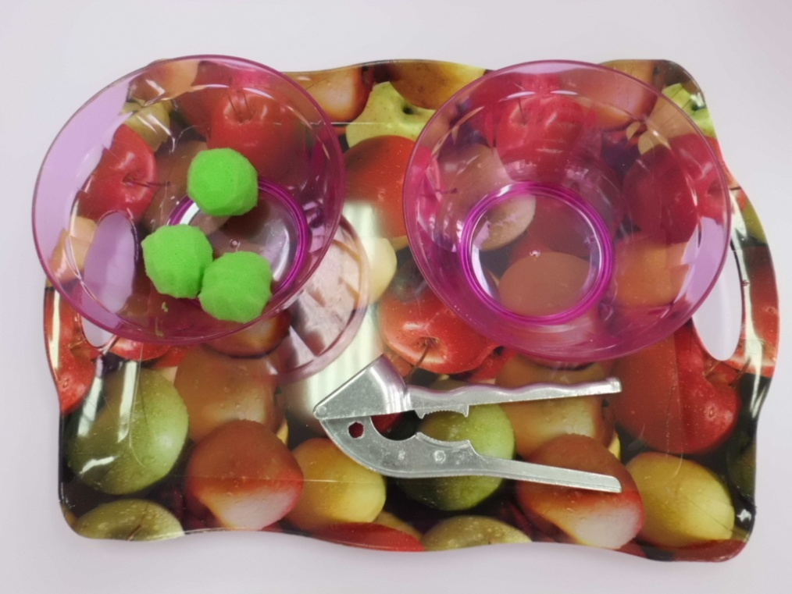
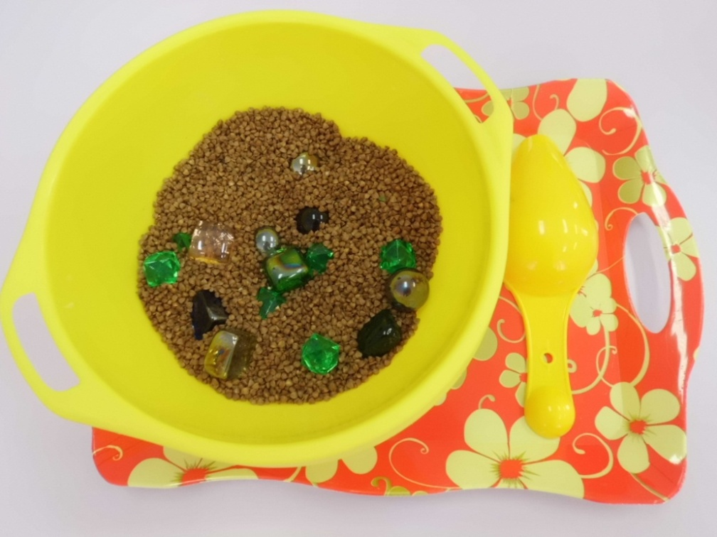

Slide 10
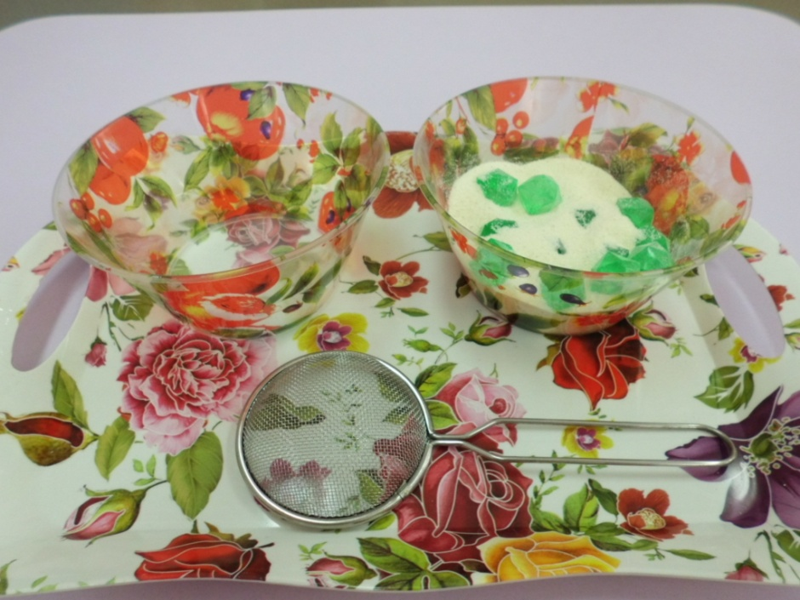
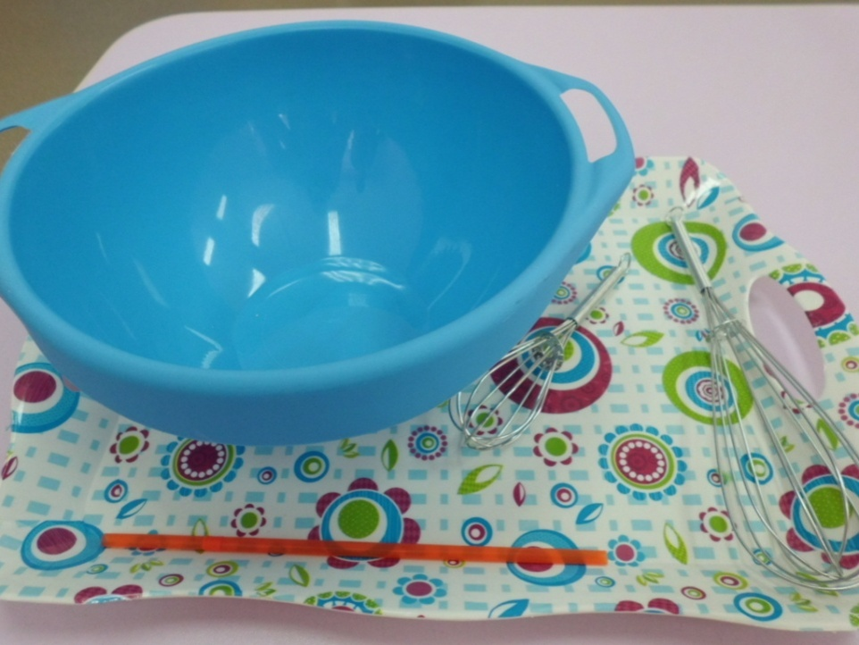

Slide 11
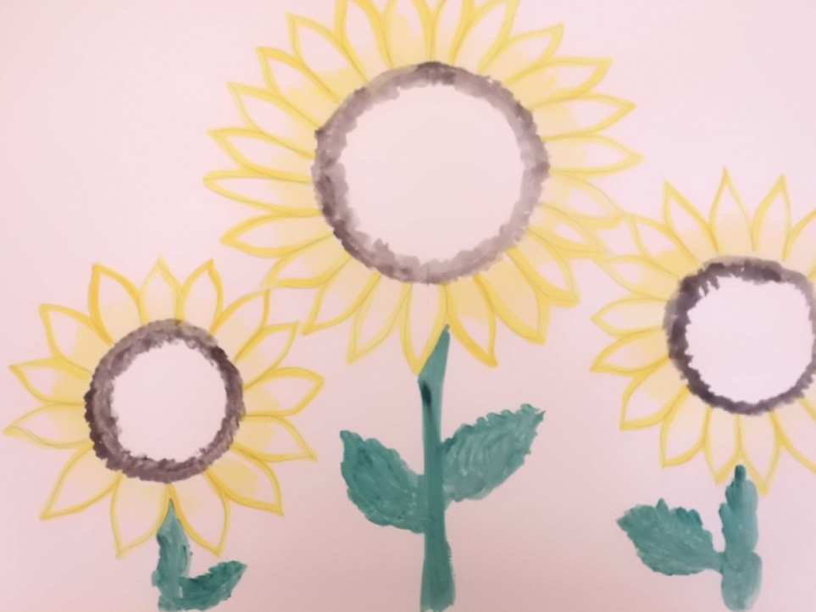
Творческий проект
«Подсолнух»
Цель проекта:
создать единое
пространство для
творчества детей

Slide 12
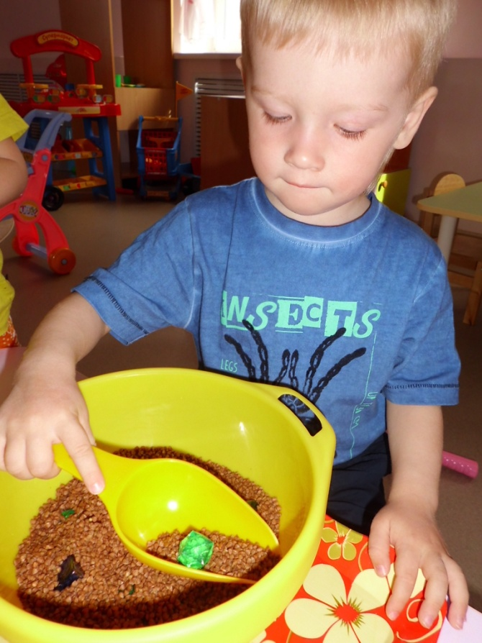
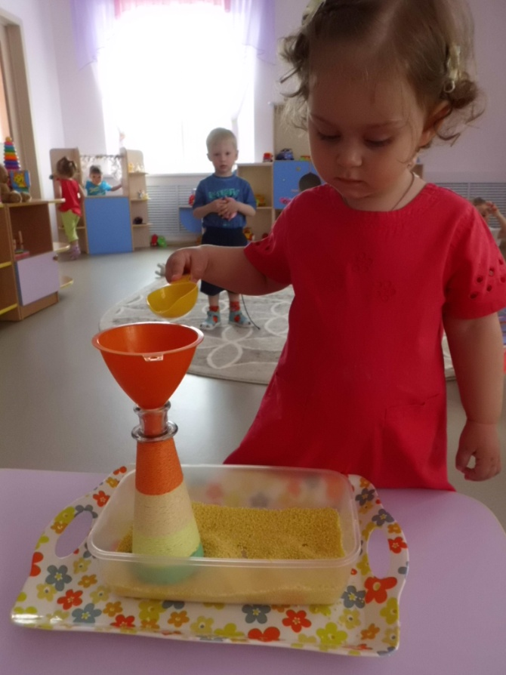
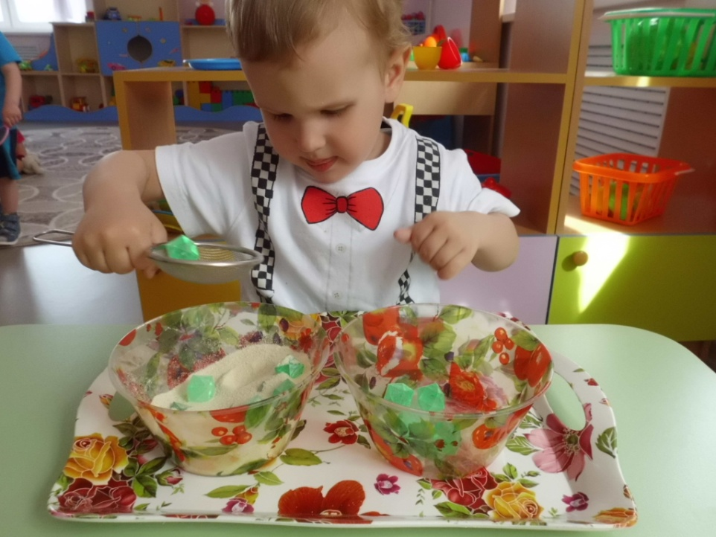

Slide 13
Зона сенсорного развития
Мой блог
vzroslim-o-detyah.blogspot.com

Slide 14
Желаю Оригинальных идей Смелых решений Профессионального роста

